Slide 1


—— 一生一芯C阶段结业答辩 ——
姓名：廖月伟
学校：南洋理工大学
—— 艰苦朴素 · 实事求是 · 严格要求 · 勇于探索 ——
Notes:
各位助教老师好，现在我来开始我的 C 阶段答辩

Slide 2
NEMU & NPC
功能演示
考核题目讲解
细节讲解
个人特色展示 MEMU = NEMU + NPC
思路：NEMU decode_exec ≈ NPC rtl_step
实现：
1. Kconfig： 添加 NEMU/NPC 切换选项；
Makefile：添加 mill 编译 chisel 到 verilog；verilator 编译 verilog 到 cpp；gcc 生成静态库
2. abstract-machine：几乎完全复制 NEMU 的相关脚本 -> 软件支持，不关注硬件
3. mem/mmio read/write：NPC 的 DPI 读写移植为 NEMU 的 pmem_write/mmio_write
4. ebreak：NPC 的停止触发 MEMUTRAP
5. difftest：NPC 嵌入 DPI 暴露内部信号数据，包括 pc、gpr、csr……
6. trace：主要移植 NEMU decode_exec 运行的 ftrace 和 etrace
MEMU 运行 RT-Thread 展示

Slide 3
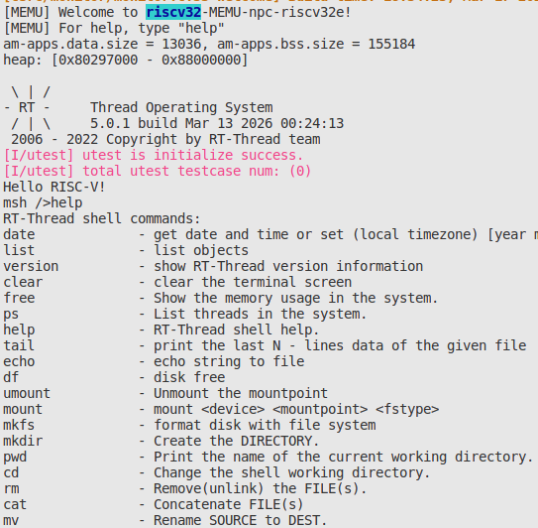
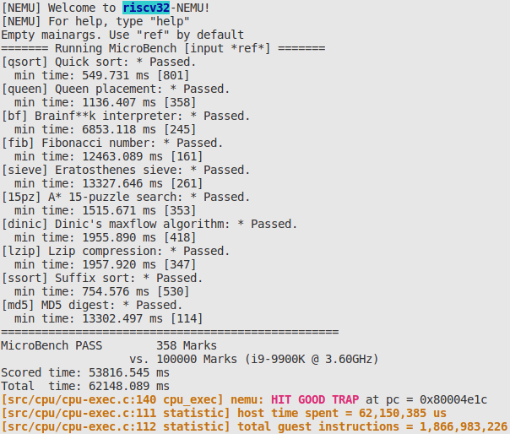
NEMU & NPC
功能演示
考核题目讲解
细节讲解

Slide 4
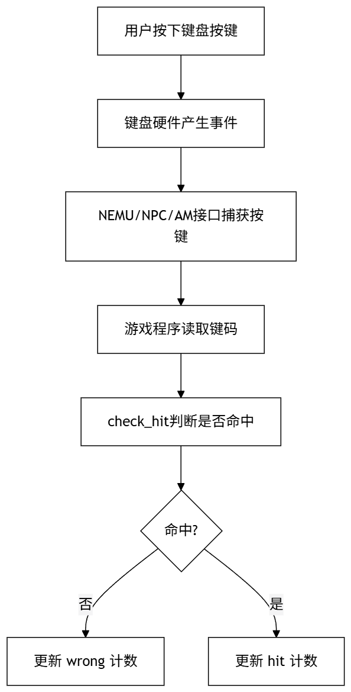
Typing-Game
功能演示
考核题目讲解
细节讲解
按键视角
系统协同工作分析
struct character {
char ch; // 字符
int x, y, // 屏幕位置
v, // 垂直速度
t; // 时间
} chars[NCHAR];
程序视角:
init(ioe,gpu) → while(1) 主循环
→ 计时 (AM_TIMER_UPTIME)
→ game_logic_update() 更新字符状态
→ 读取键盘 (AM_INPUT_KEYBRD)
→ check_hit() 判断是否击中
→ render() 绘制屏幕
→ 循环执行，形成 30 FPS 的打字下落游戏。

Slide 5

Typing-Game
功能演示
考核题目讲解
细节讲解
运行观察方法
SDB：查看 用户 APP程序运行
Dtrace：查看 APP 对 device 的访问
GDB：查看 按键输入后，NEMU keyboard硬件行为
印象深刻的部分
NPC测试时无法读取键盘输入：
NPC组合逻辑调用 dpi_read，会导致在一个周期内多次读取键盘，从而导致数据覆盖，一直为0

Slide 6
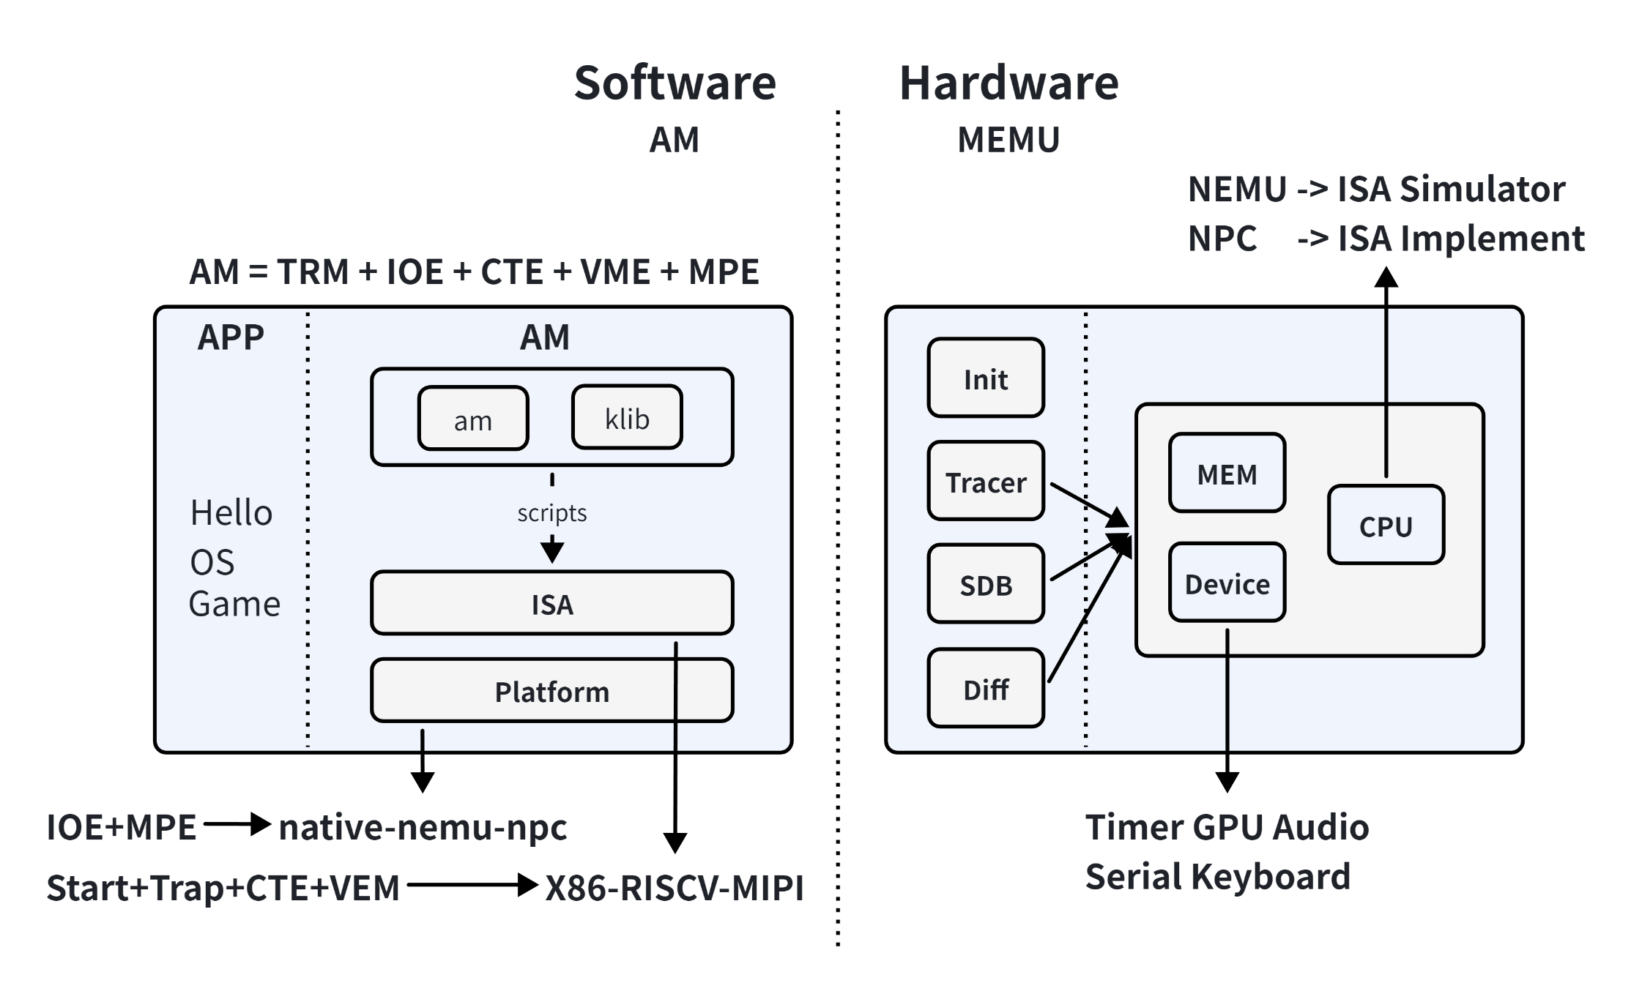
YSYX 项目架构图
功能演示
考核题目讲解
细节讲解

Slide 7
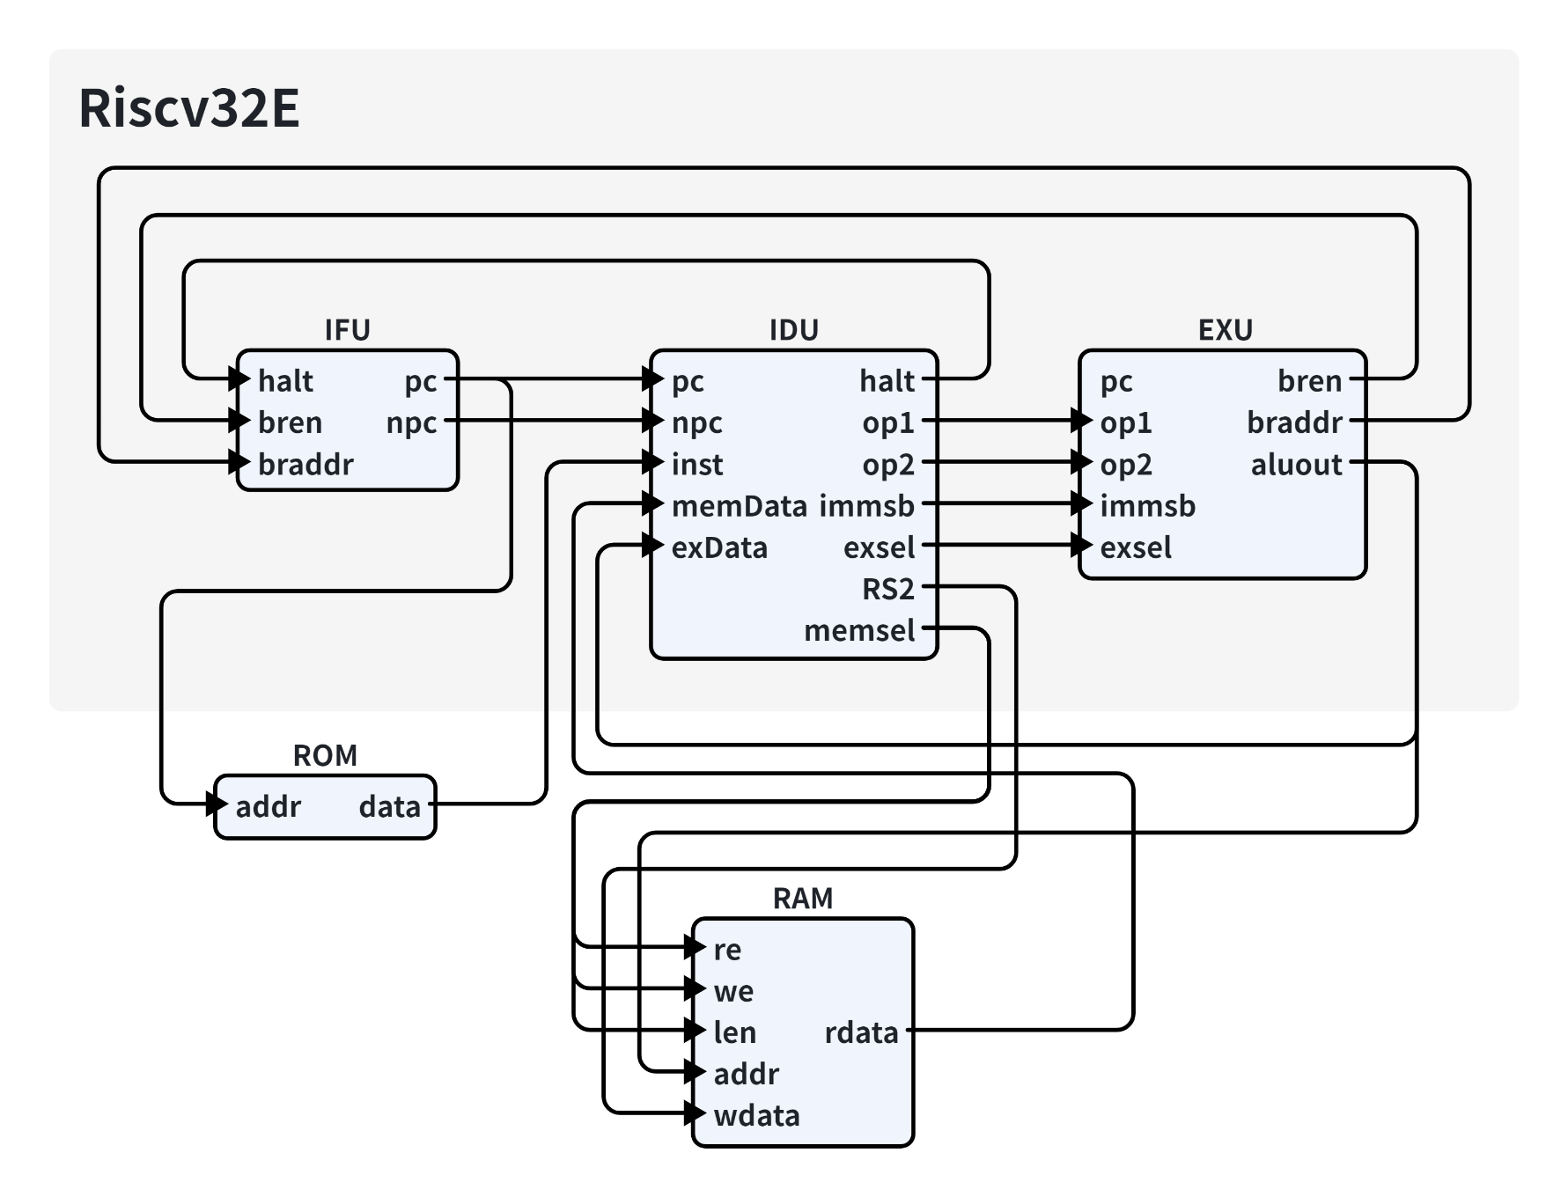
NPC 微架构图
功能演示
考核题目讲解
细节讲解

Slide 8
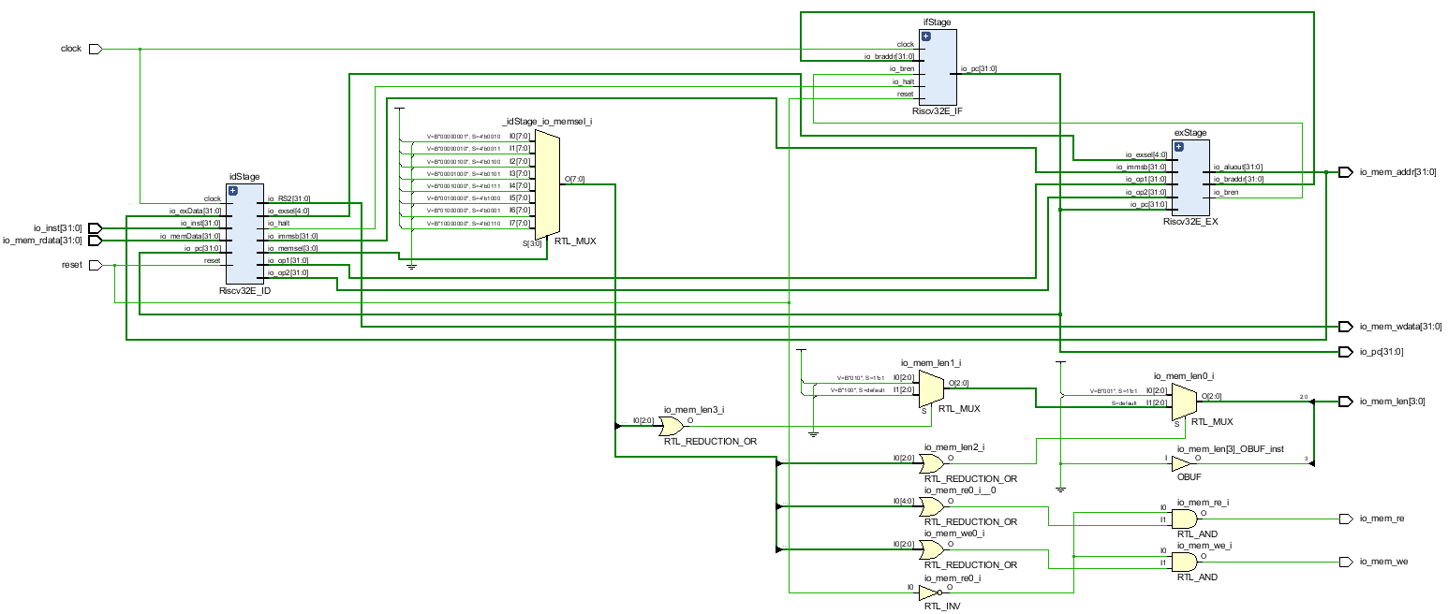
NPC 微架构图
功能演示
考核题目讲解
细节讲解

Slide 9
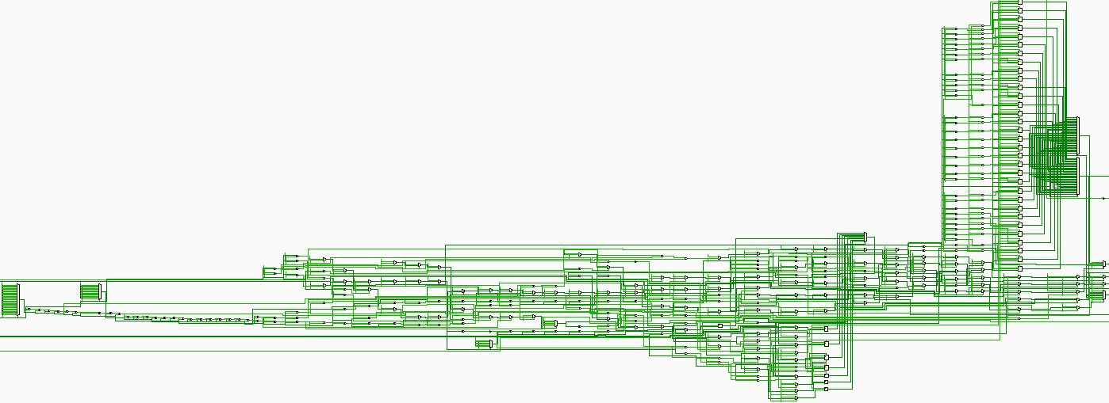
NPC 微架构图
功能演示
考核题目讲解
细节讲解

Slide 10
Makefile 调用时序图
功能演示
考核题目讲解
细节讲解
am-kernels/test/cpu-test
Makefile： NAME = coremark
SRCS = $(shell find src/ -name "*.c")
include $(AM_HOME)/Makefile
Makefile： 1. 告诉AM：项目名字
2. 告诉AM：有哪些用户源码
3. 调用 abstract-machine 编译APP

Slide 11
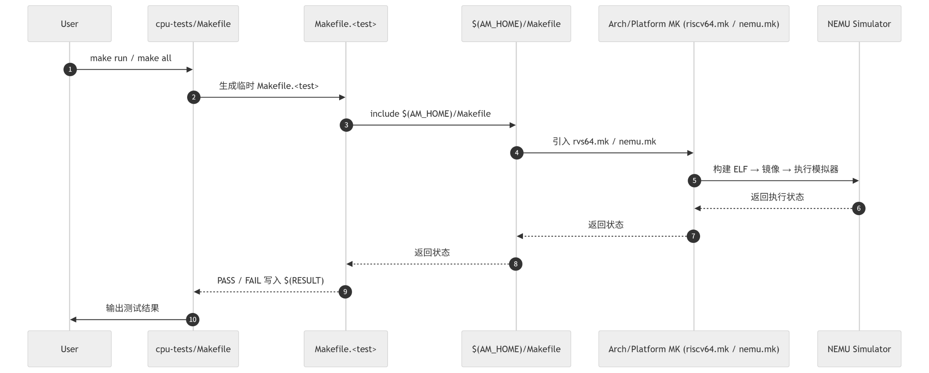
Makefile 调用时序图
功能演示
考核题目讲解
细节讲解
am-kernels/test/cpu-test

Slide 12
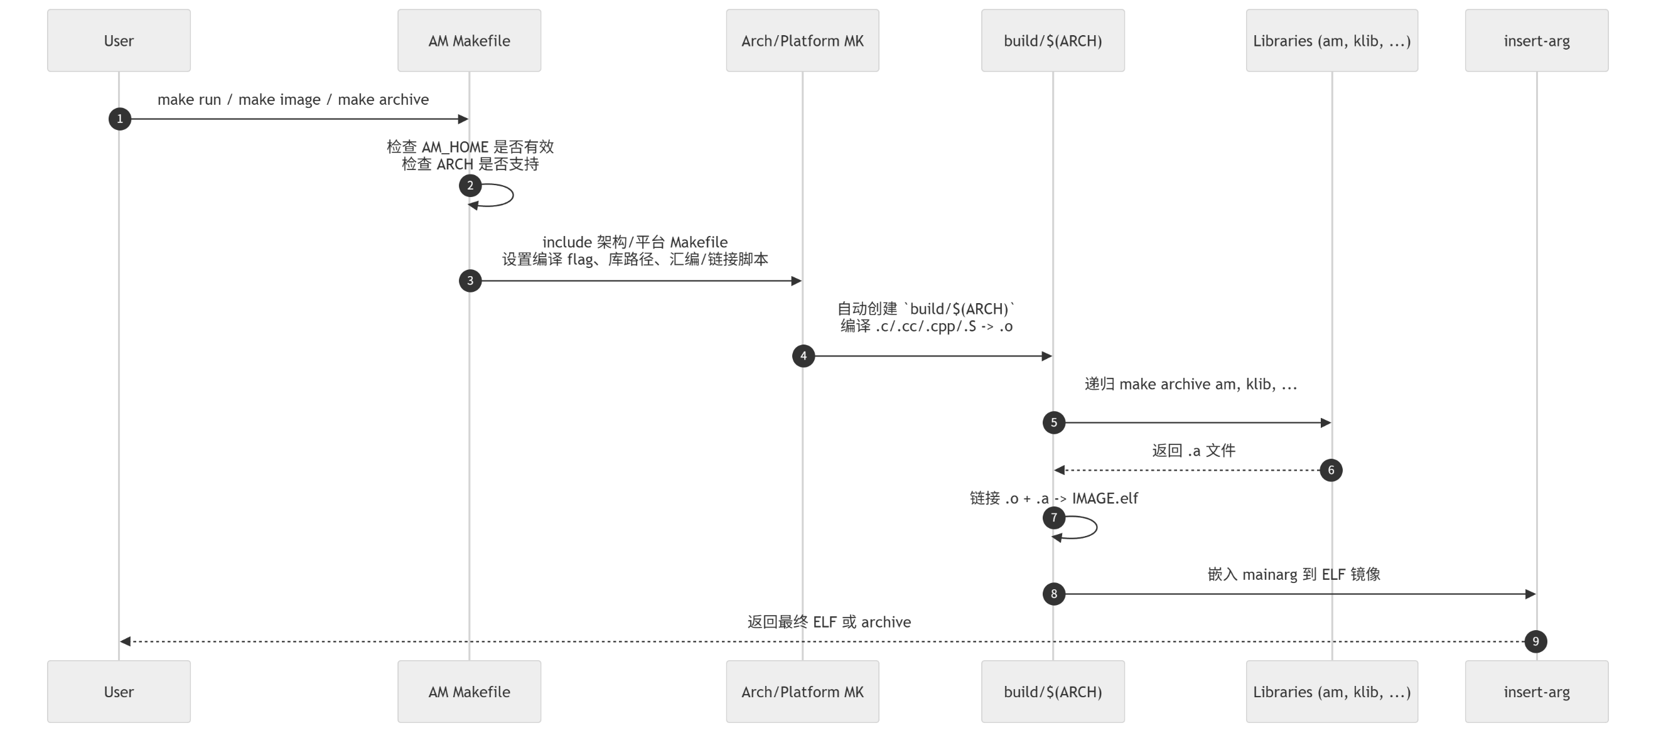
Makefile 调用时序图
功能演示
考核题目讲解
细节讲解
abstract-machine

Slide 13
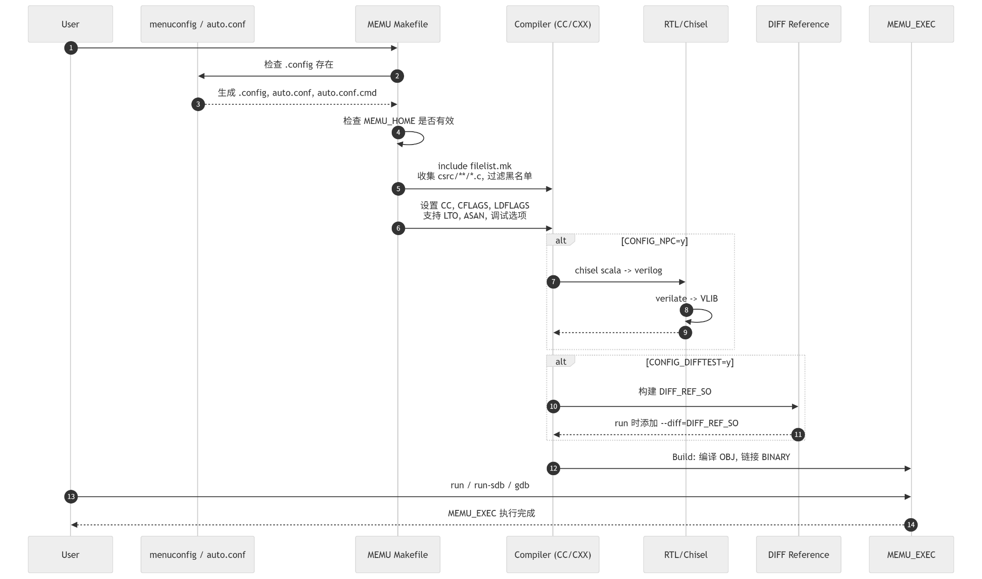
Makefile 调用时序图
功能演示
考核题目讲解
细节讲解
memu

Slide 14
恳请各位助教老师批评指正！
—— 艰苦朴素 · 实事求是 · 严格要求 · 勇于探索 ——
Notes:
谢谢大家！

